Slide 1
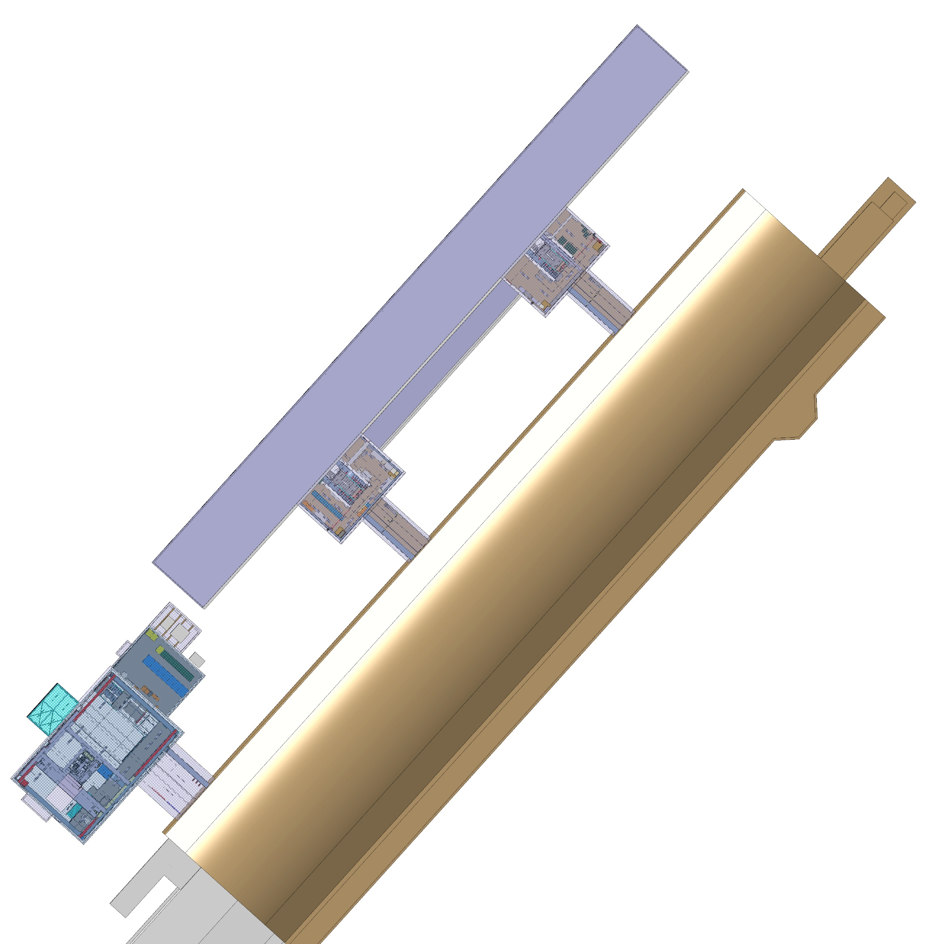
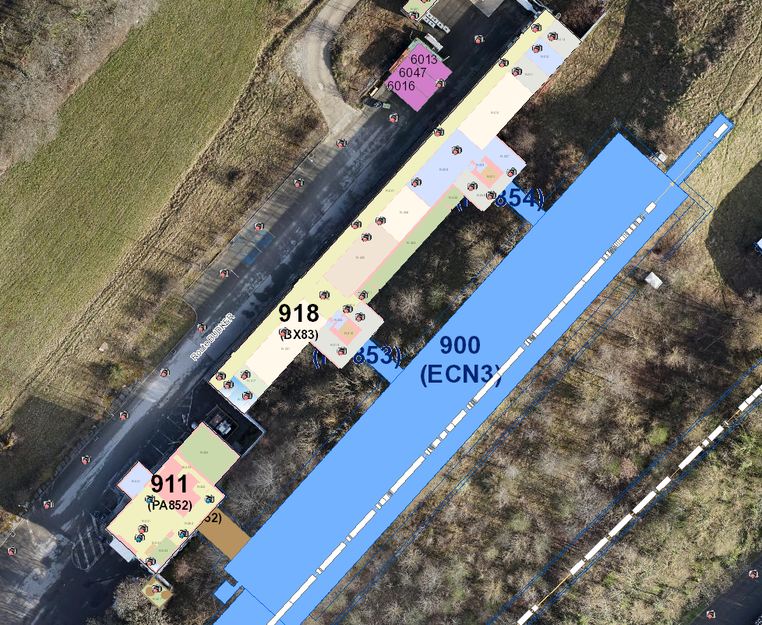
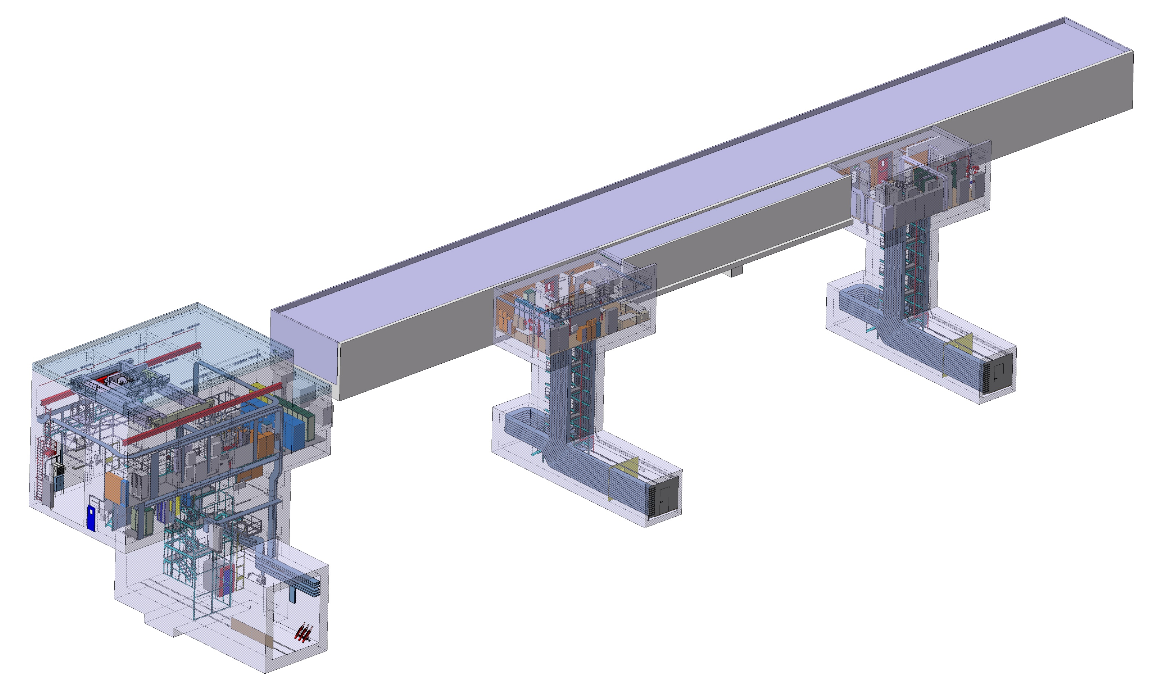
BAT.911-PA852
BAT.918-PT853
BAT.918-PT854
ECN3
Detection Incendie

Slide 2
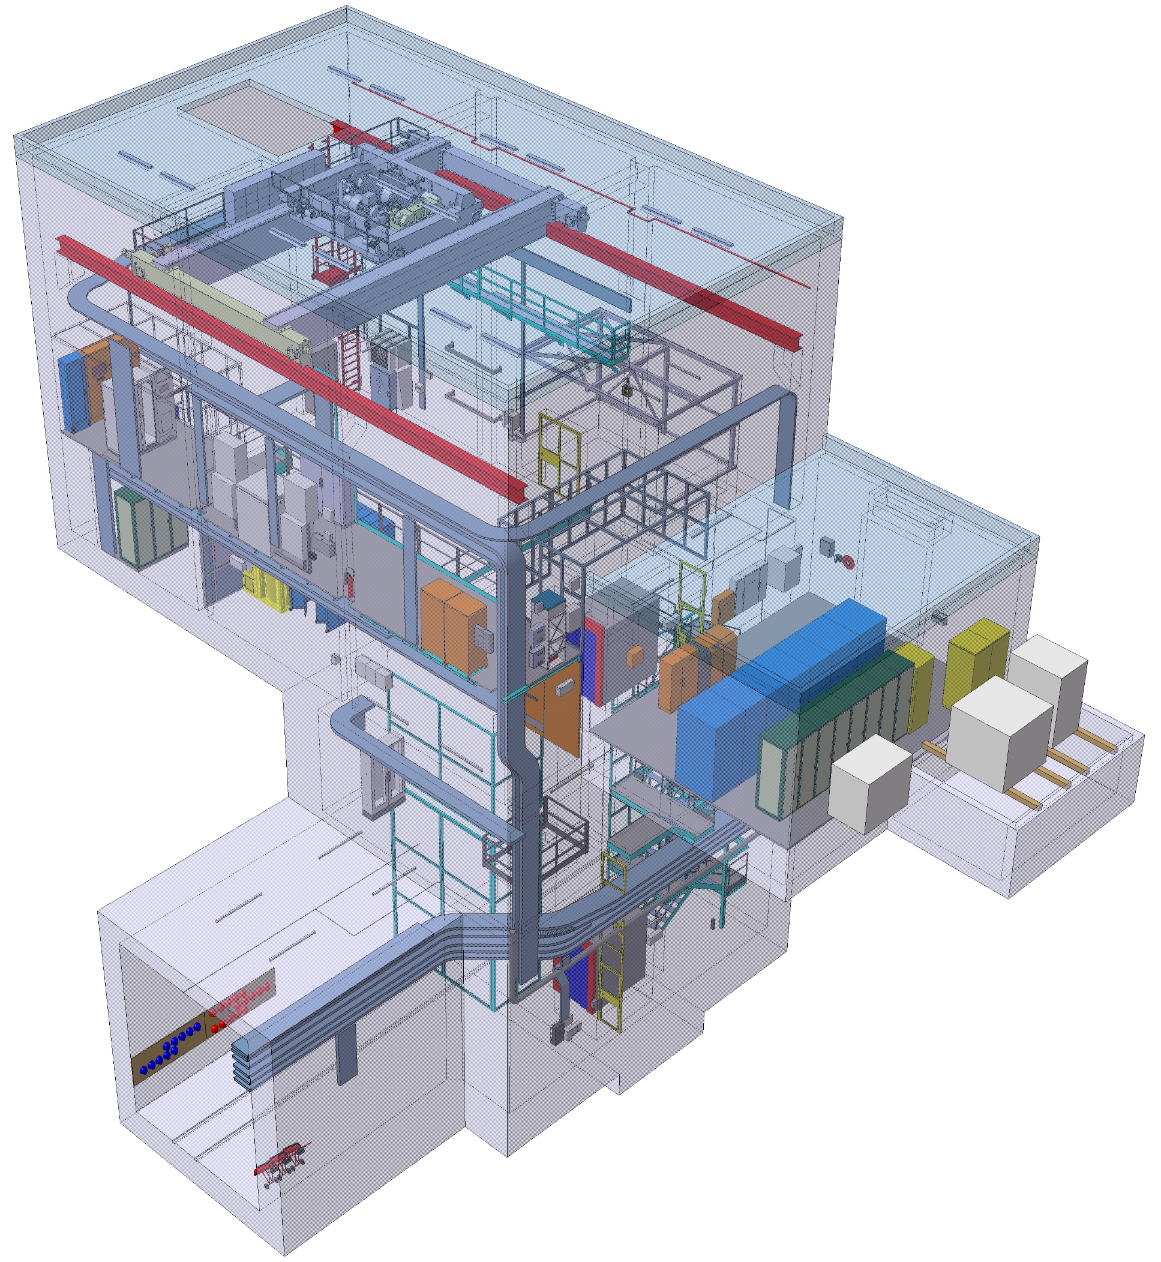
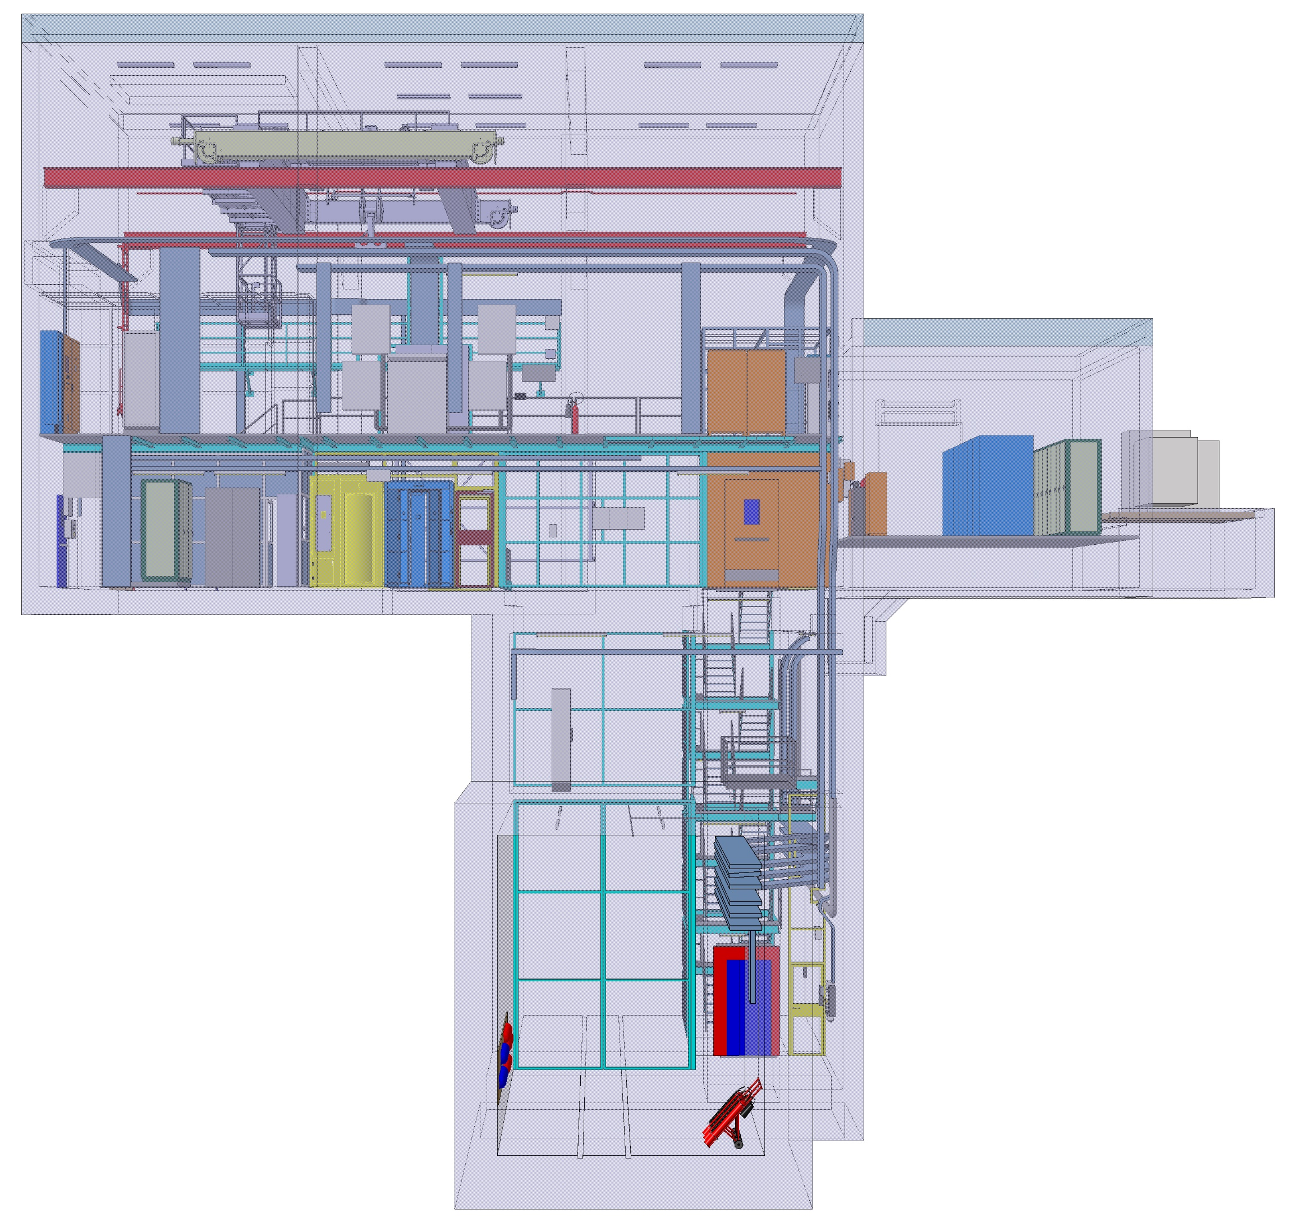
BAT.911-PA852
INTEGRATION BAT.911-PA852 (ECN3) _2705: ST1518207_01

Slide 3
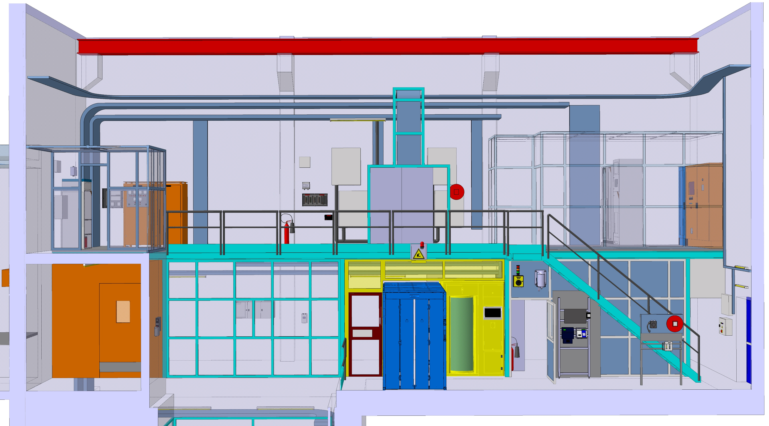
AS BUILT
BAT.911-PA852
INTEGRATION BAT.911-PA852 (ECN3) _2705: ST1518207_01

Slide 4
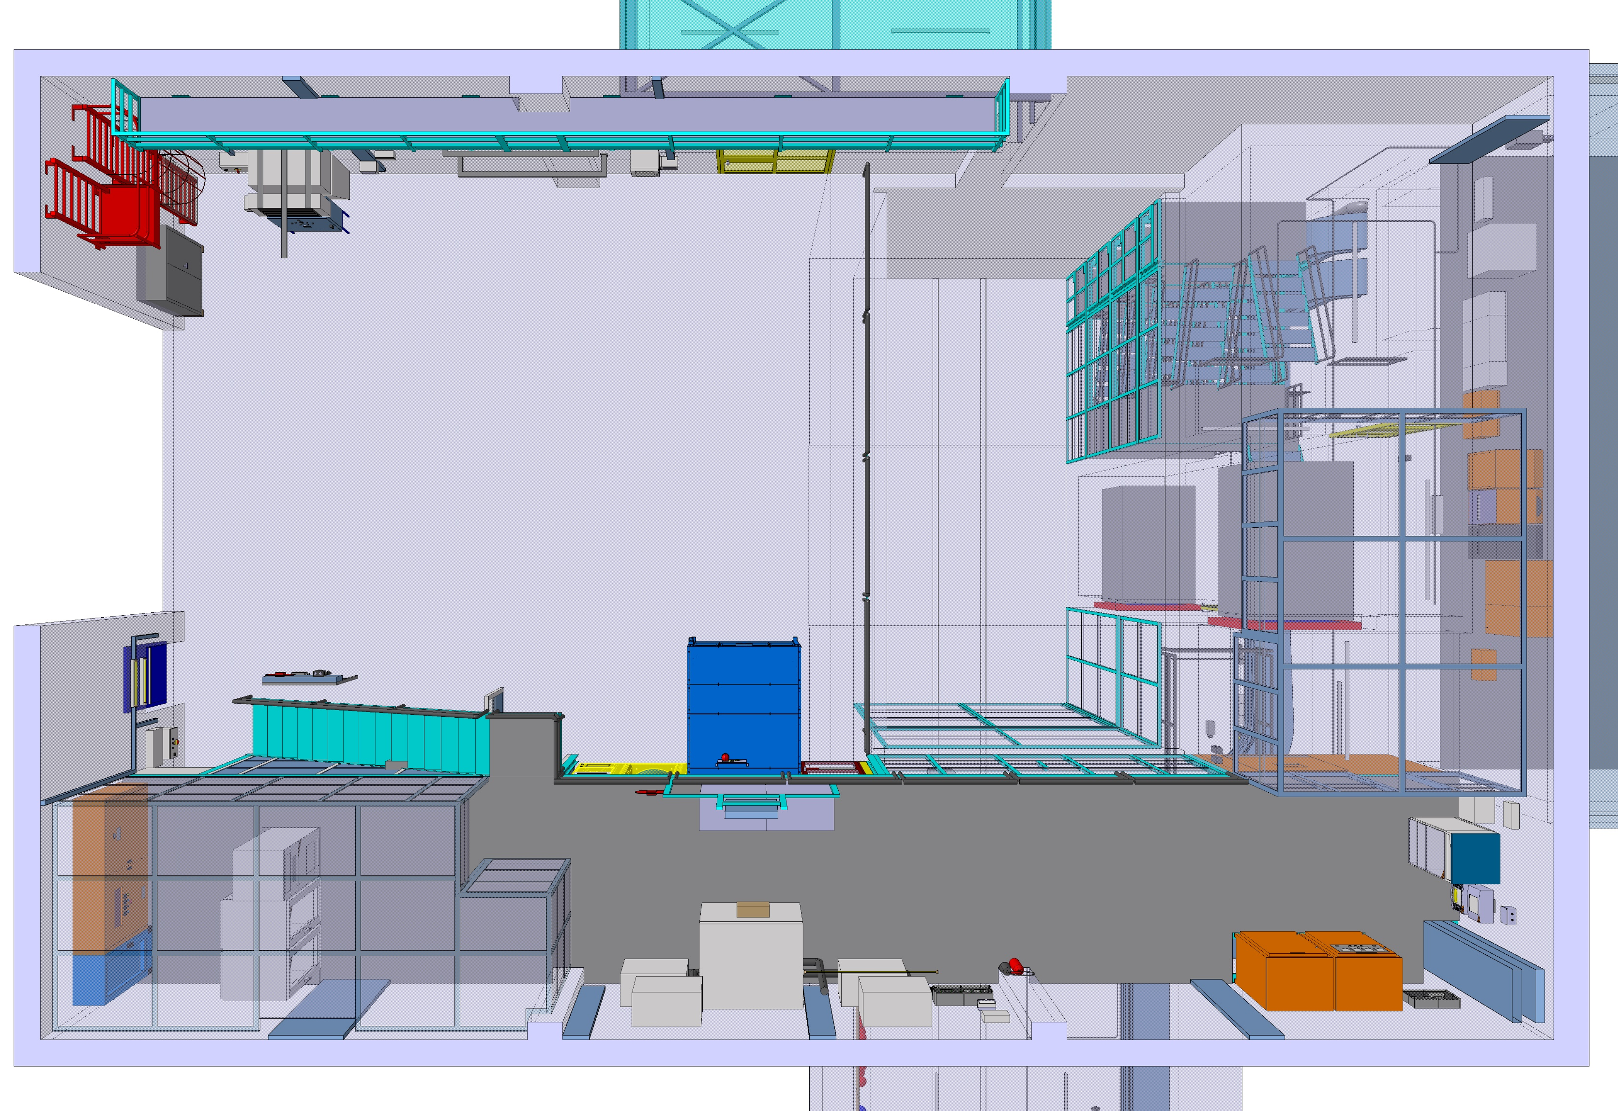
AS BUILT
BAT.911-PA852
INTEGRATION BAT.911-PA852 (ECN3) _2705: ST1518207_01

Slide 5
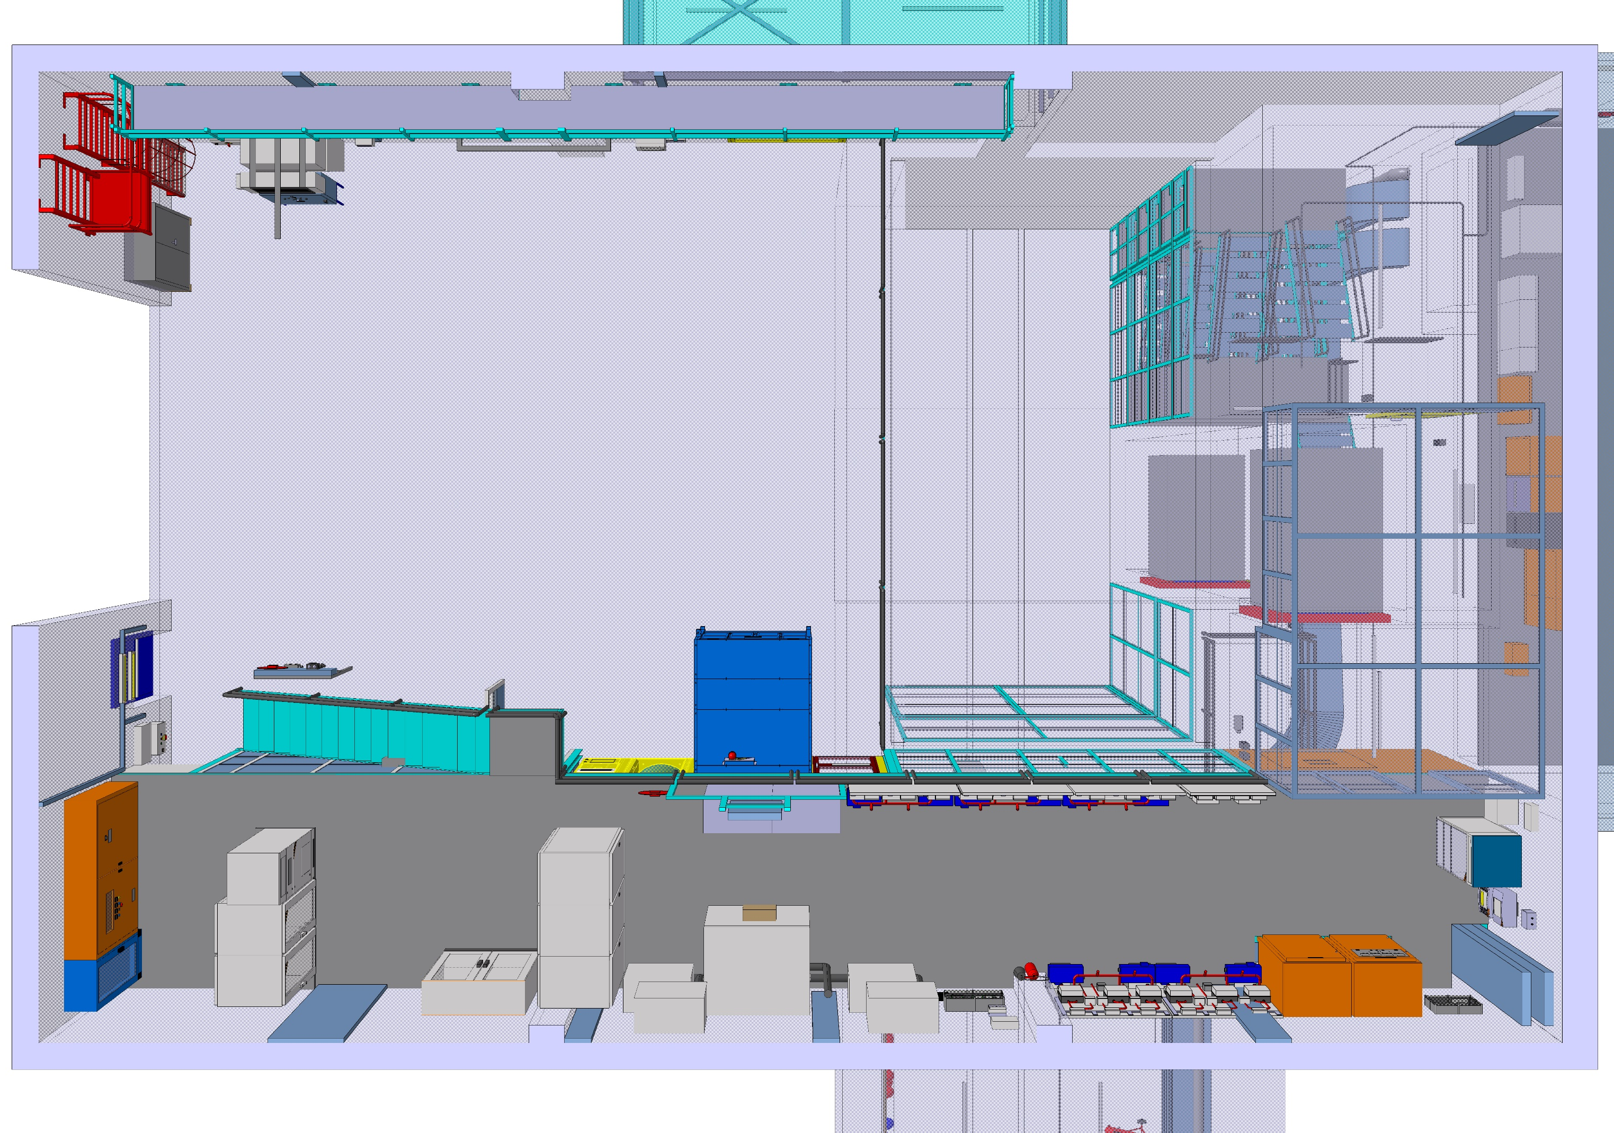
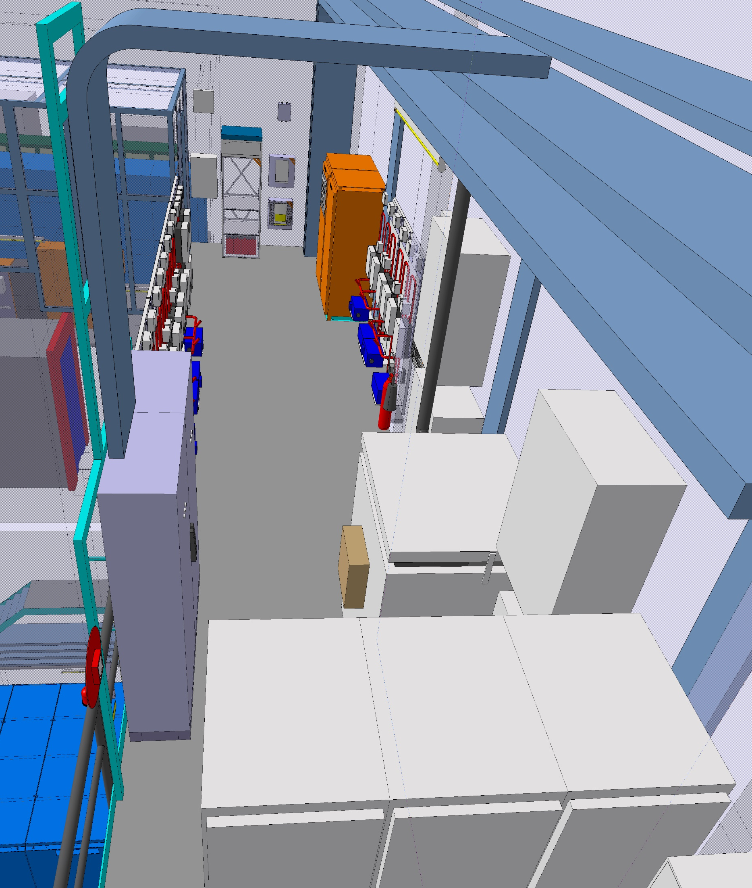
Detection Incendie
Solution A
3x racks ( baie ECS, CMSI, SSS)
5x platines LASD
1x platine ASD
Enlever le grillage de la mezzanine
Enlever echelle à câbles
BAT.911-PA852
Système actuel

Slide 6
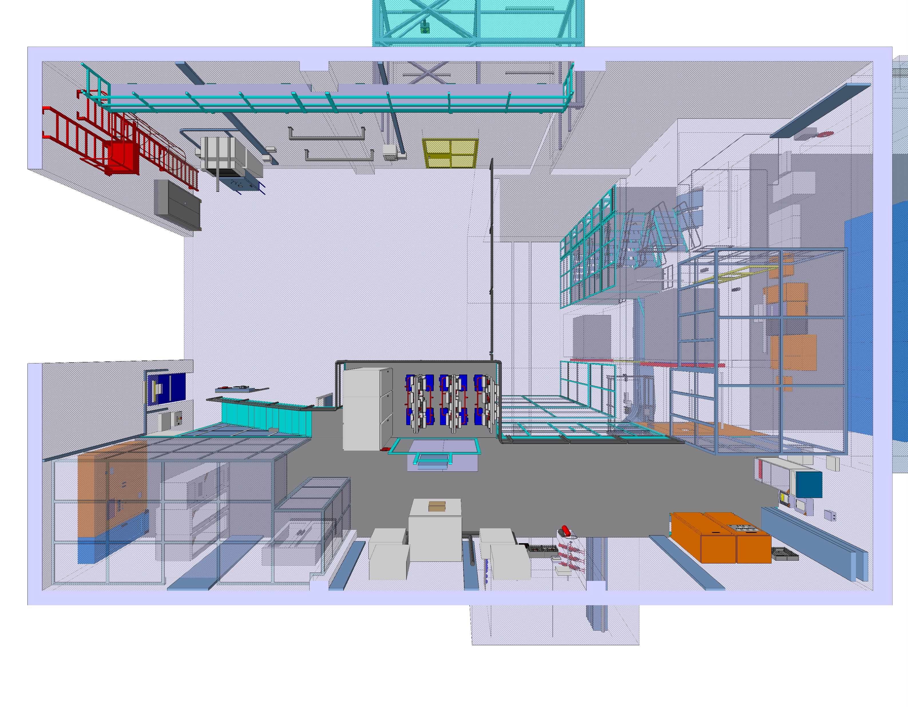
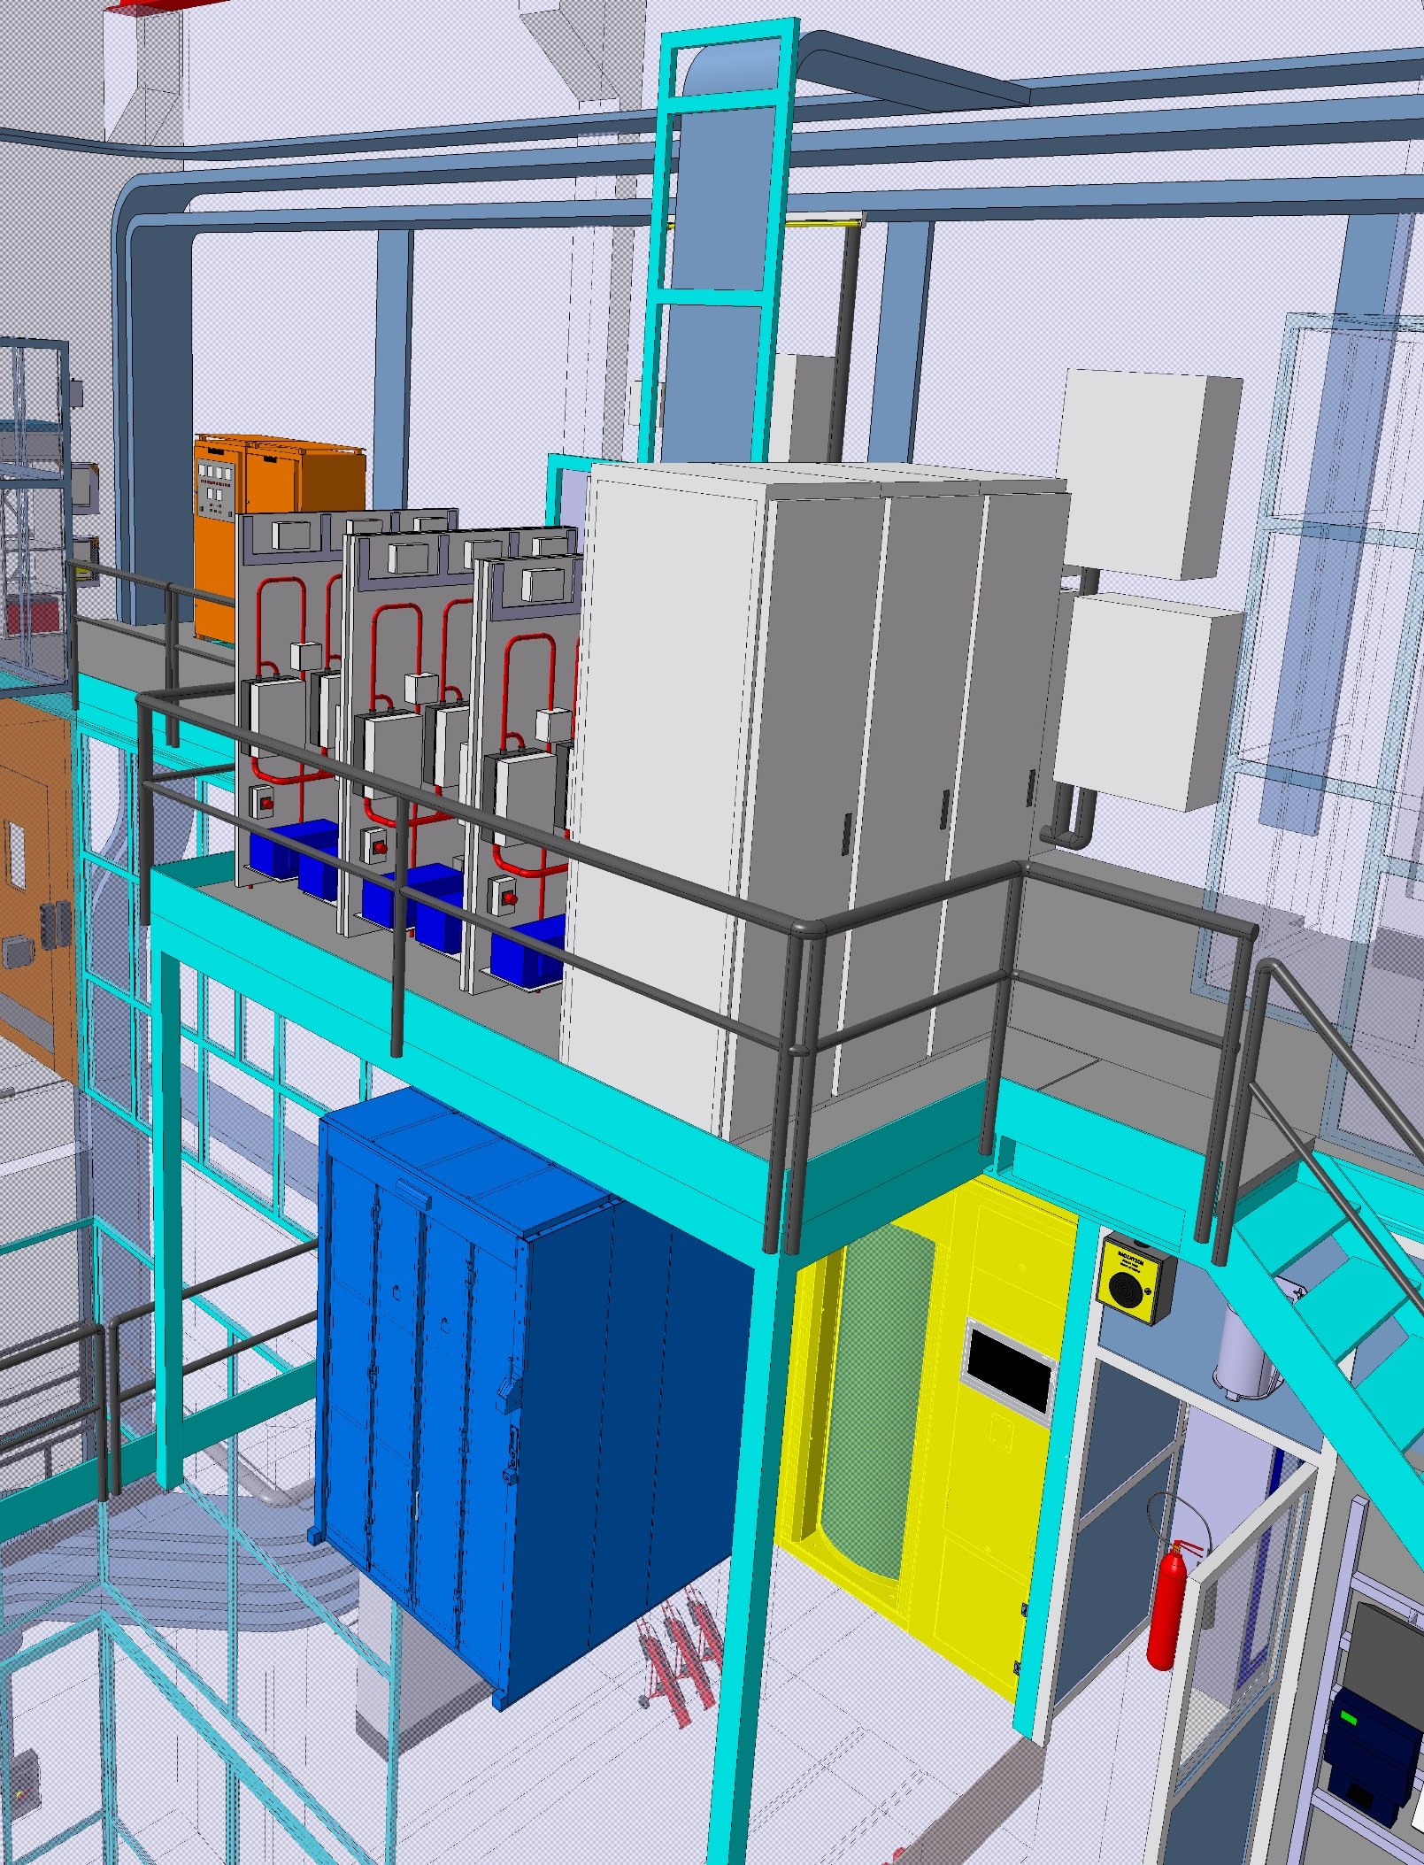
Detection Incendie
Solution B
3x racks ( baie ECS, CMSI, SSS)
5x platines LASD
1x platine ASD
Ajouter une extension de mezzanine
BAT.911-PA852
Système actuel

Slide 7
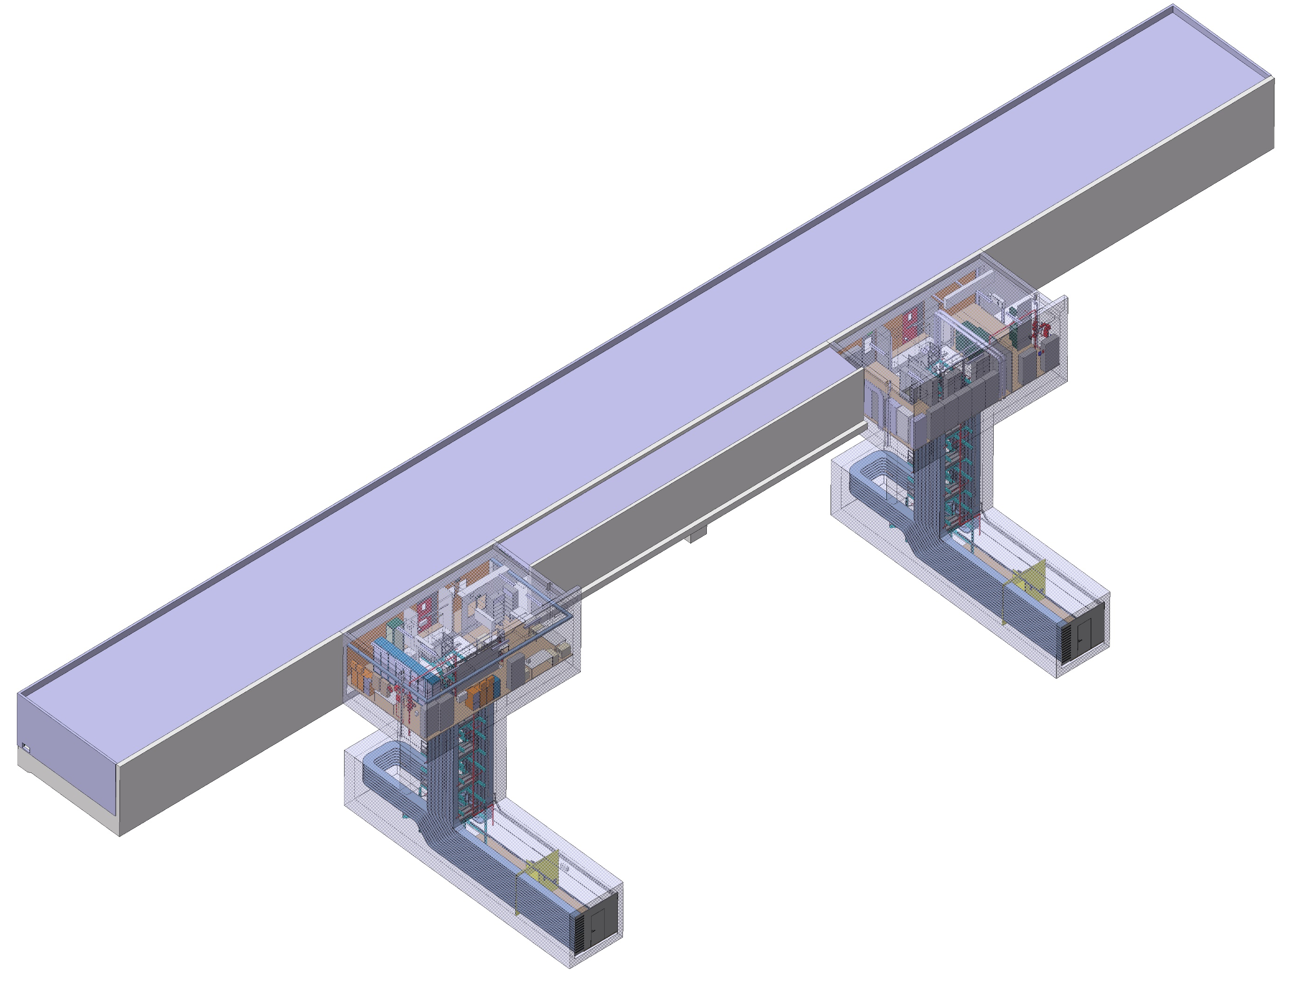
BAT.918-BX83
PT854-TA854
PT853-TA853
BAT.918_PT853_PT854
INTEGRATION BAT.918-BX83_2706: ST1544688_01

Slide 8
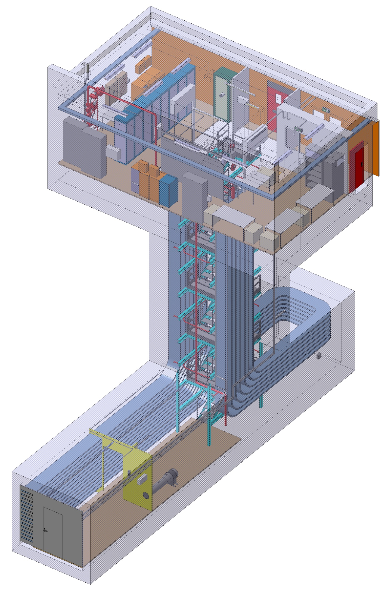
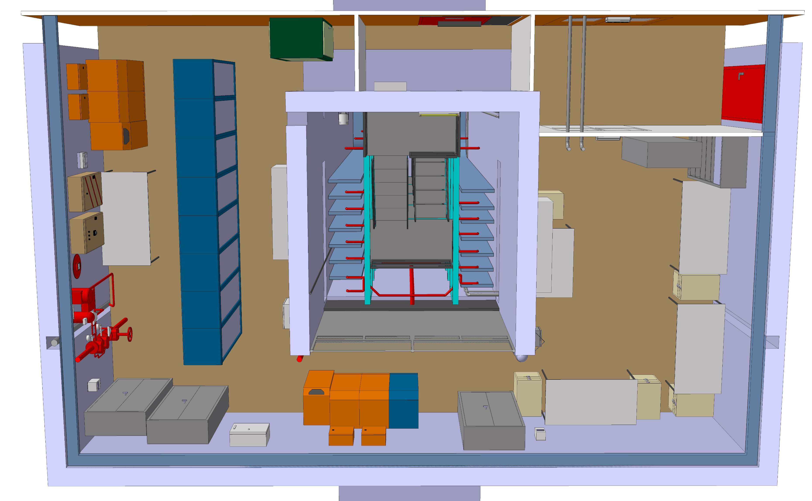
BAT.918-PT853
AS BUILT
PT853/TA853 (ECN3) Integration EA_2706: ST1552620_01

Slide 9
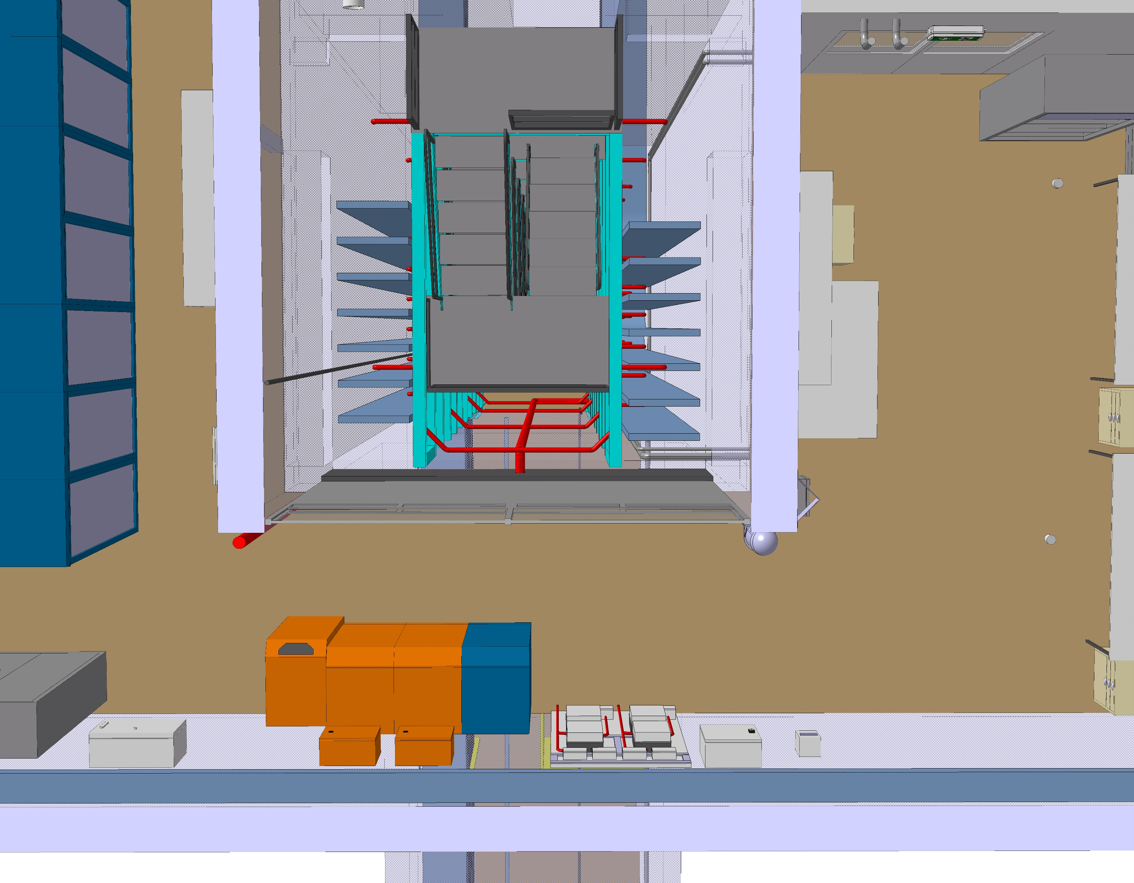
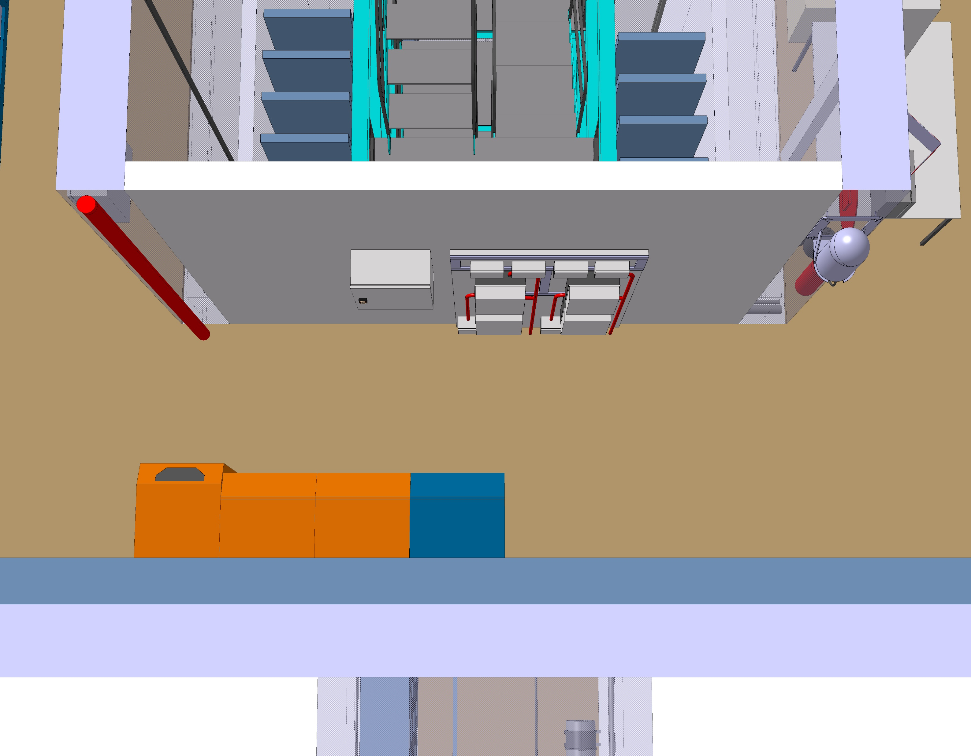
BAT.918-PT853
Solution A
1x platine ASD
coffret électrique
Solution B (si parois coupe feu installée)
1x platine ASD
coffret électrique

Slide 10
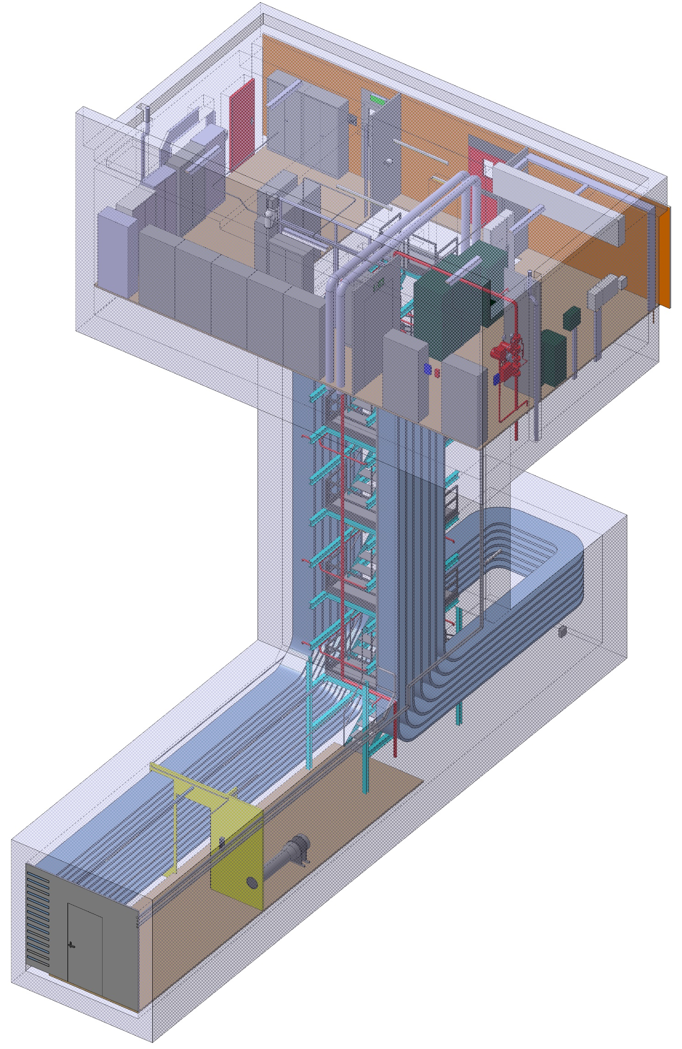
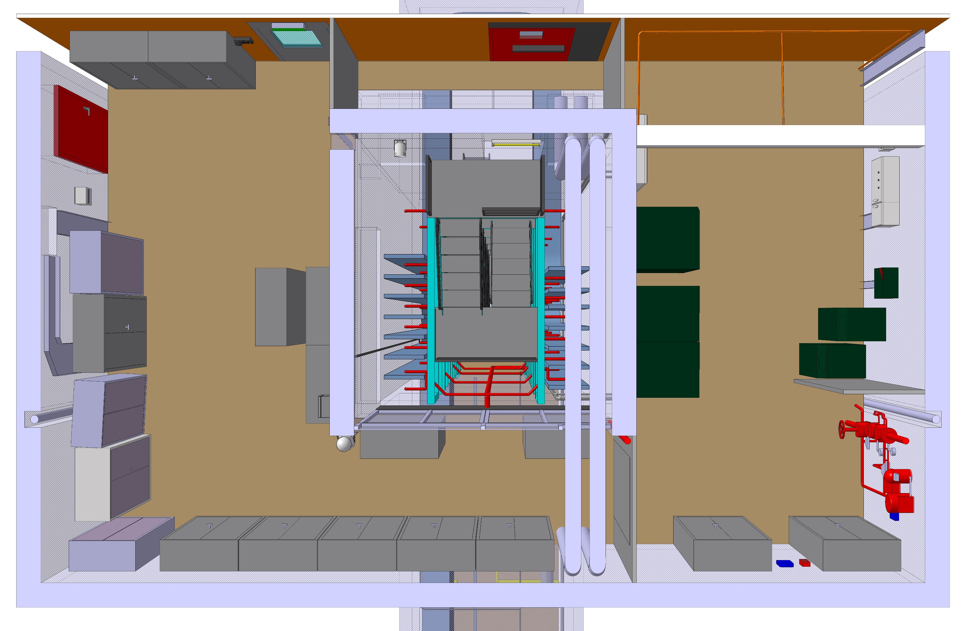
BAT.918-PT854
AS BUILT
PT854/TA854 (ECN3) Integration EA_2706: ST1544694_01

Slide 11
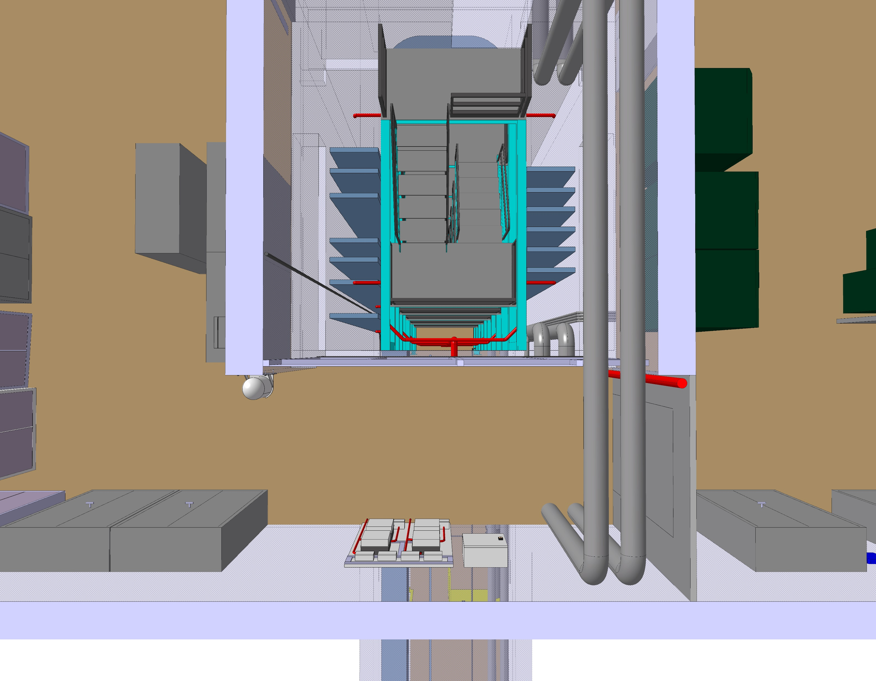
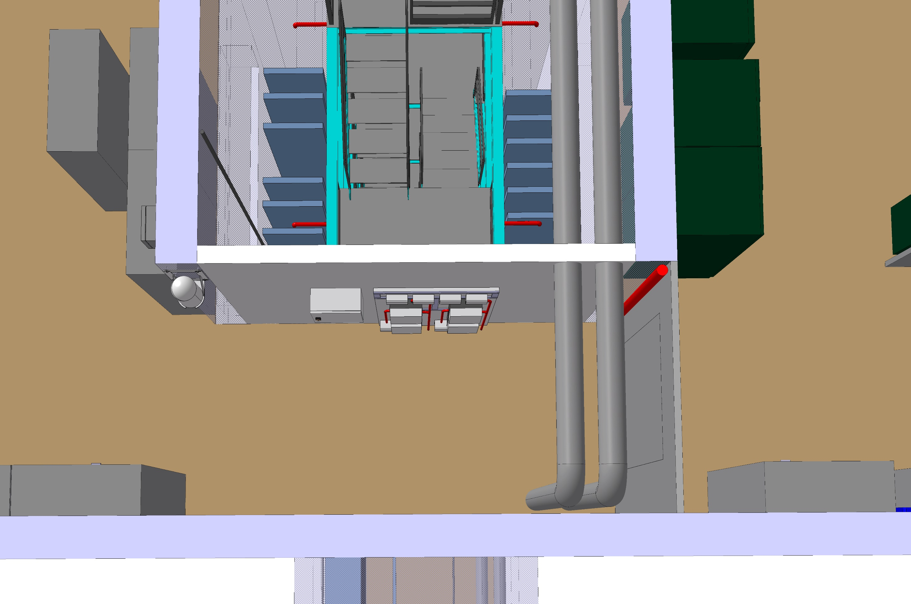
BAT.918-PT854
Solution A
1x platine ASD
coffret électrique
Solution B (si parois coupe feu installée)
1x platine ASD
coffret électrique

